Slide 1




분석용 데이터 구축
빅데이터 플랫폼 개발자 양성
박 시 현

Slide 2
평가문항 3번
01 | 빅데이터 프로젝트 분석을 위한 데이터 변환 수행

Slide 3
파일럿 프로젝트 –
스마트카에서 발생하는 데이터를 활용한 빅데이터 플랫폼 구축과 실습
요구사항1 – 차량의 다양한 장치로부터 발생하는 로그파일을 수집해서 기능별 상태를 점검한다.
요구사항2 – 운전자의 운행 정보가 담긴 로그를 실시간으로 수집해서 주행 패턴을 분석한다.
1) HiveQL를 이용한 스마트카 상태 정보 External 테이블 생성 및 조회하기
2) HiveQL를 이용한 스마트카 운행 정보 External 테이블 생성 및 조회하기
3) 다음 쿼리 수행 후 결과 설명하기
* SELECT wrk_date, car_number, count(*) FROM smartcar_status_info GROUP BY car_number, wrk_date ORDER BY wrk_date, car_number;
* SELECT substring(r_date, 0, 8) as ‘적재일’, count(*) as ‘건수’from smartcar_drive_info GROUP BY substring(r_date, 0, 8)

Slide 4
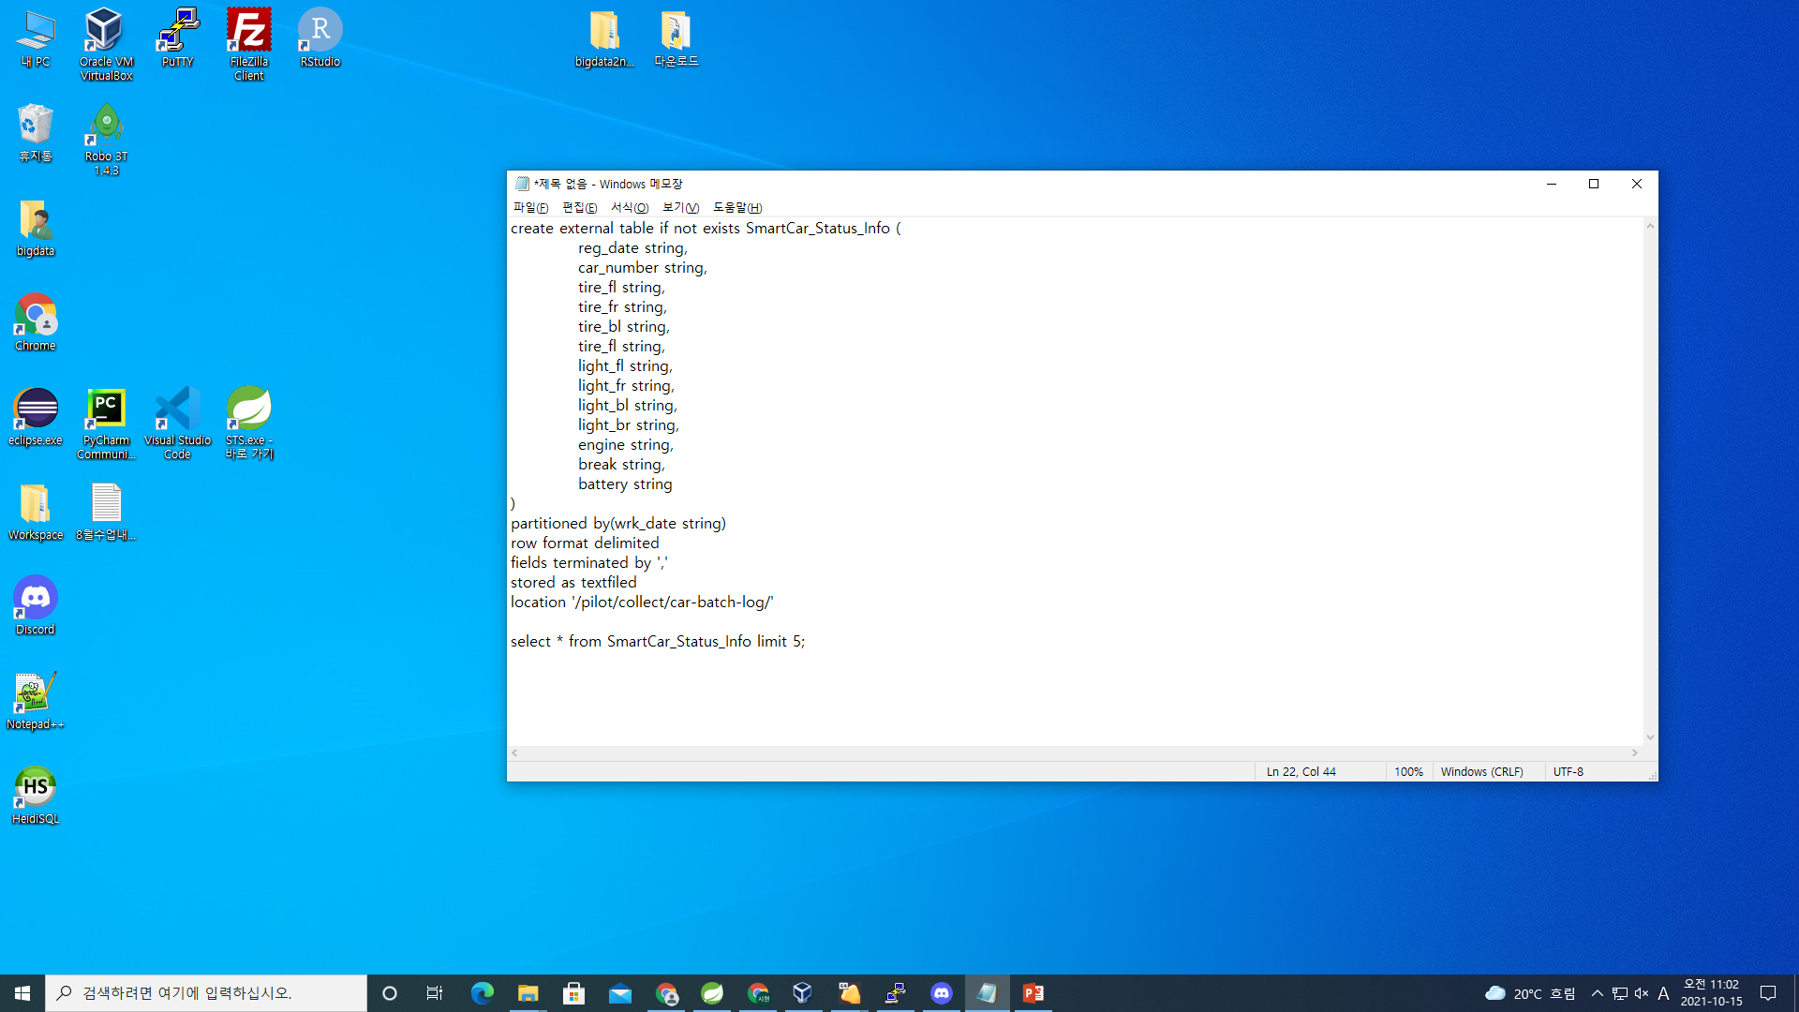
HiveQL를 이용한 스마트카 상태 정보 External 테이블 생성 및 조회하기

Slide 5
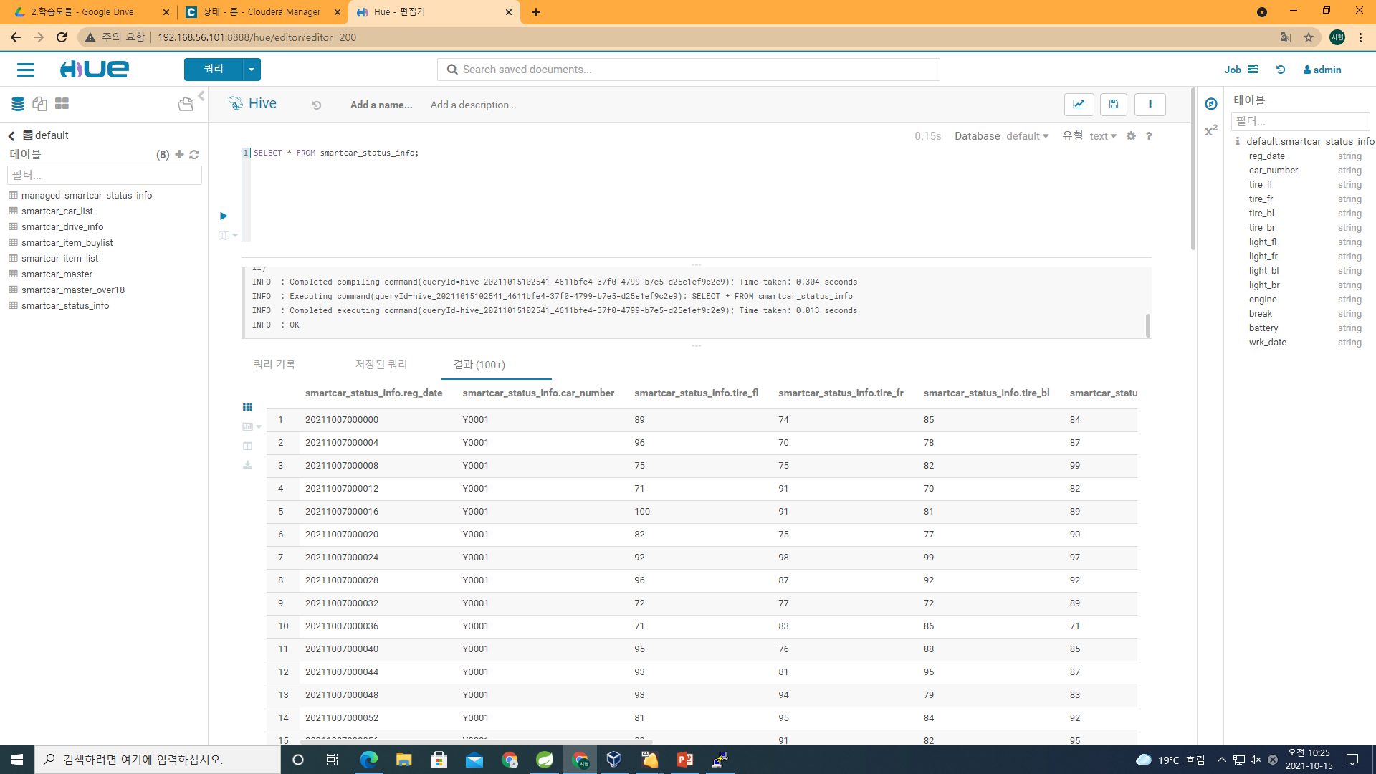
1) HiveQL를 이용한 스마트카 상태 정보 External 테이블 생성 및 조회하기

Slide 6
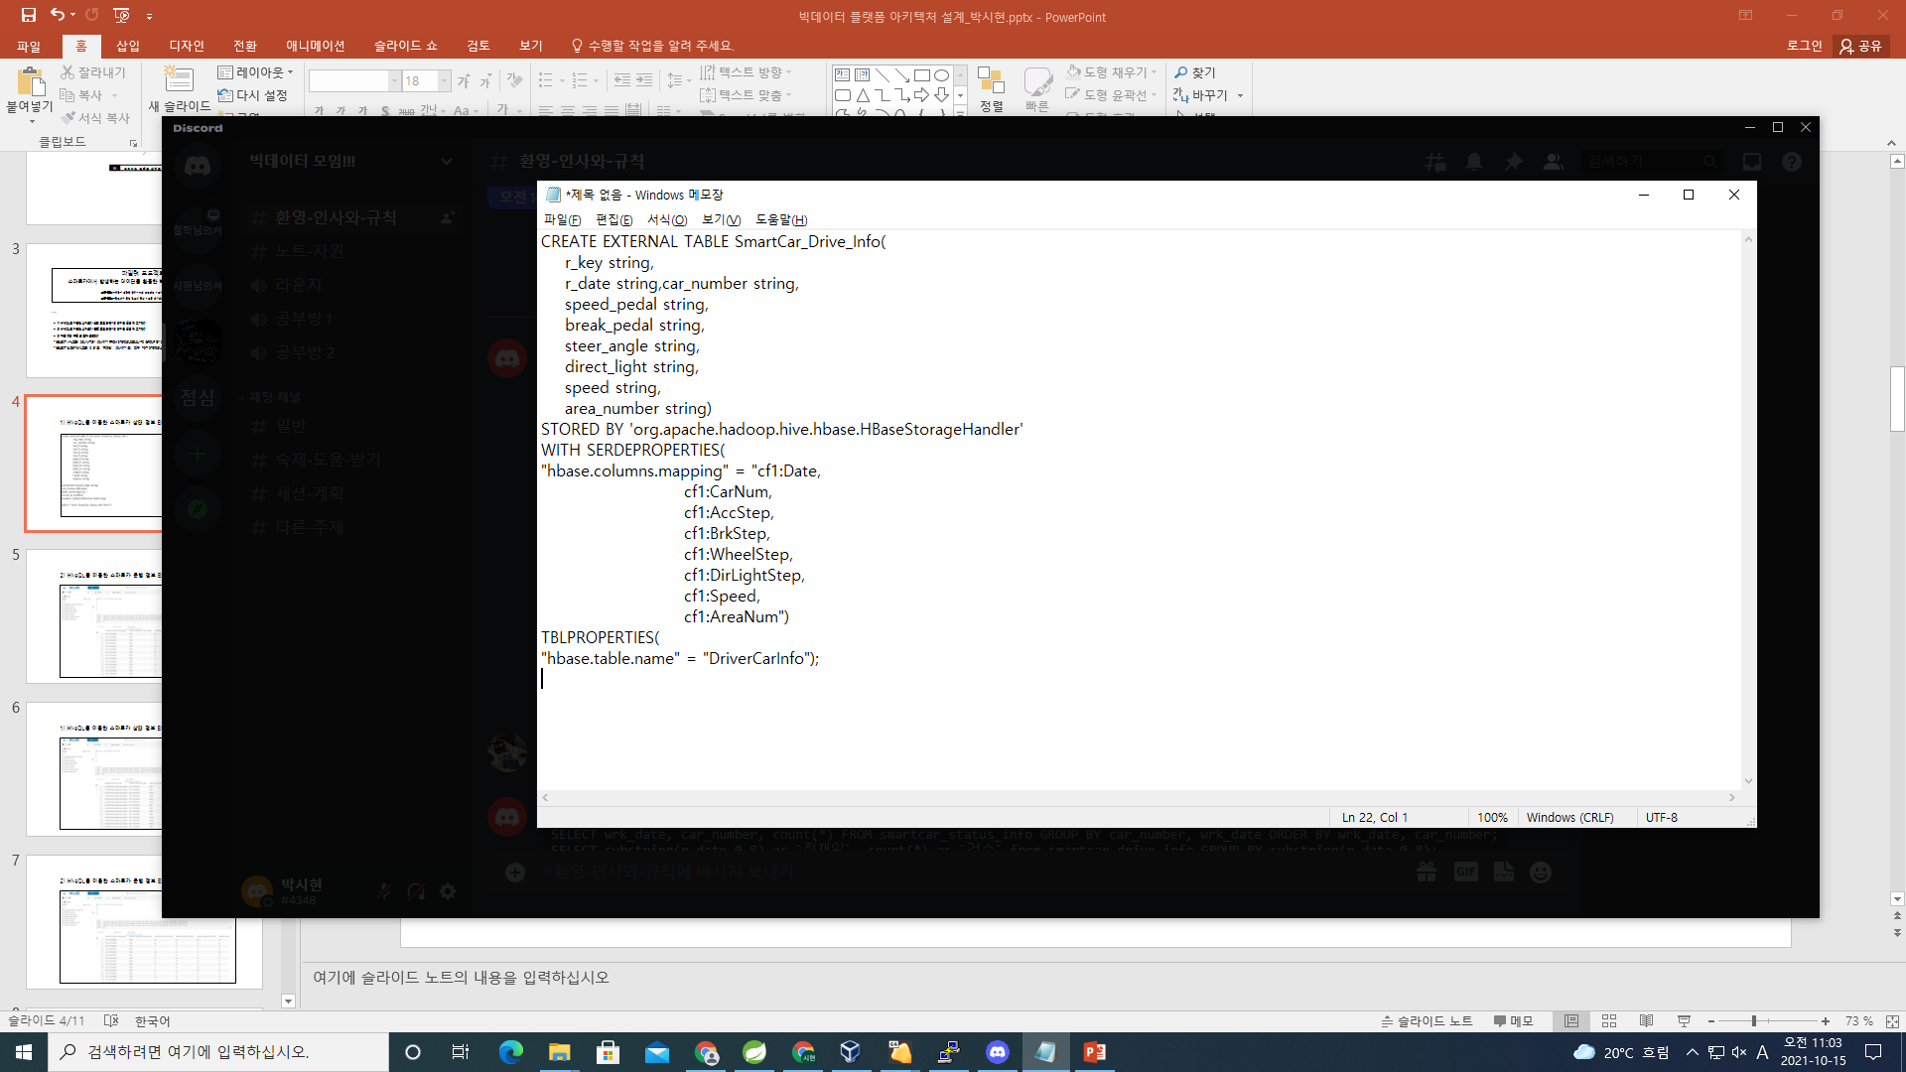
2) HiveQL를 이용한 스마트카 운행 정보 External 테이블 생성 및 조회하기

Slide 7
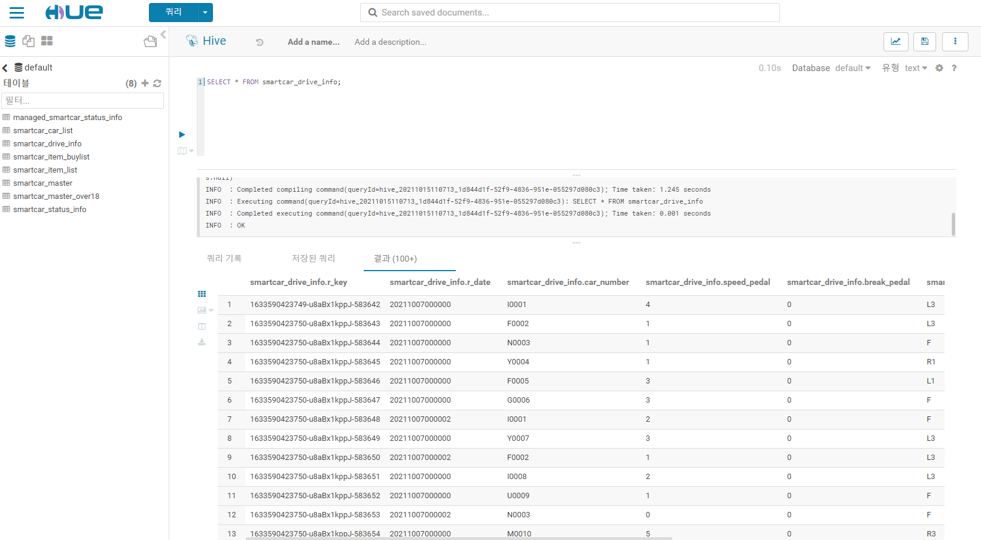
2) HiveQL를 이용한 스마트카 운행 정보 External 테이블 생성 및 조회하기

Slide 8
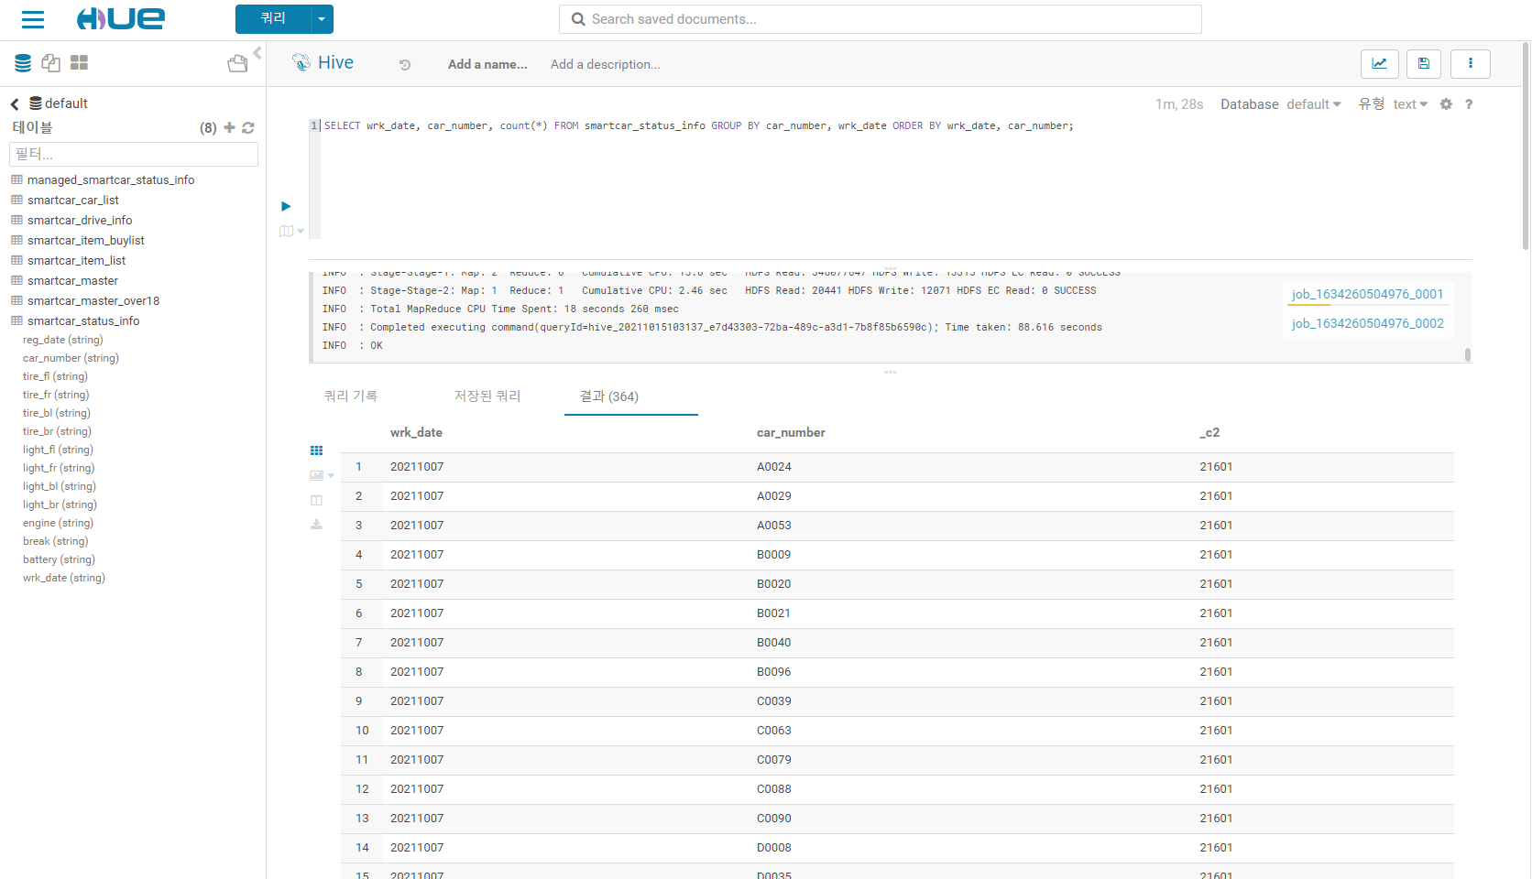
3) 다음 쿼리 수행 후 결과 설명하기
* SELECT wrk_date, car_number, count(*) FROM smartcar_status_info GROUP BY car_number, wrk_date ORDER BY wrk_date, car_number;
* SELECT substring(r_date, 0, 8) as ‘적재일’, count(*) as ‘건수’from smartcar_drive_info GROUP BY substring(r_date, 0, 8);
설명)
smartcar_status_info 테이블로부터
Car_number, wrk_date 컬럼 기준으로
그룹핑하여 wrk_date, car_number
순으로 오름차순으로 정렬한 결과값
중에서 wrk_date, car_number, 총 개수
컬럼들만 도출.

Slide 9
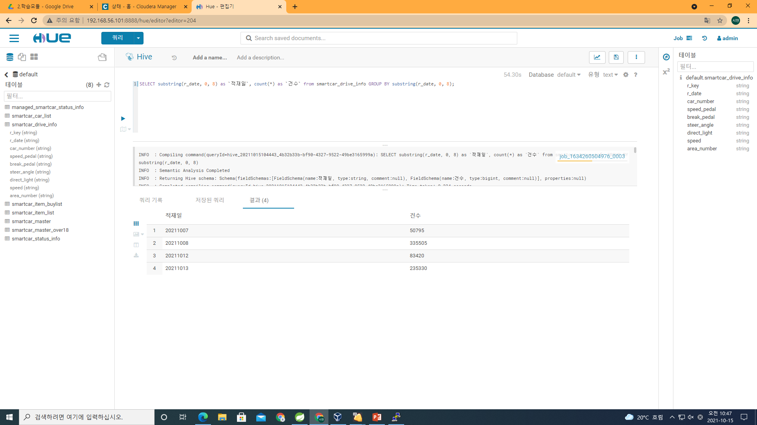
3) 다음 쿼리 수행 후 결과 설명하기
* SELECT wrk_date, car_number, count(*) FROM smartcar_status_info GROUP BY car_number, wrk_date ORDER BY wrk_date, car_number;
* SELECT substring(r_date, 0, 8) as ‘적재일’, count(*) as ‘건수’from smartcar_drive_info GROUP BY substring(r_date, 0, 8);
설명)
smartcar_drive_info 테이블로부터
r_date 날짜 자료 인덱스 0~8번까지의
결과값(년월일8자리) 컬럼 기준으로
그룹핑하여 r_date컬럼의 연월일8자리
컬럼명을 “적재일”로,
적재일 별 총 건수 컬럼명을 “건수”로
변경하여 결과값을 도출.

Slide 10
THANK
YOU EVERYONE

